Slide 1
Общие принципы физиологии. Нервная регуляция функций организма.
Виды сдачи задания – устный доклад с презентацией, проектное решение задачи или проблемного вопроса

Slide 2
Физиология как наука.
План:
Предмет физиологии
История развития науки
Методы исследования в современной физиологии
Основные понятия физиологии
Принципы регуляции физиологических функций

Slide 3
Физиология (от греч. physis - природа, logos – учение) – это наука о нормальных процессах жизнедеятельности организма, составляющих его физиологических систем, отдельных органов, тканей, клеток и субклеточных структур.
Предметом изучения физиологии является здоровый человеческий организм.
Задачи физиологии человека:
1.Исследование механизмов функционирования клеток, тканей, органов, систем организма человека в целом
2. Изучение механизмов регуляции функций органов и систем организма.
3. Выявление реакций человеческого организма и его систем на изменение внешней и внутренней среды.

Slide 4
Уровни изучения физиологических процессов:
организменный - функции целостного организма (поведение человека),
системный - функции отдельных систем (пищеварение, выделение…),
органный - функции органов (печень, почки…),
тканевой - функции тканей (мышечной, нервной…),
клеточный - функции клеток (нейронов, лейкоцитов…),
субклеточный - ионные и молекулярные основы физиологических механизмов, их функционирование.

Slide 8
Связь физиологии с другими науками
Фундаментальные биологические науки – физика, химия (биофизика и биохимия);
Морфологические науки - цитология, гистология, анатомия;
Самостоятельные науки - фармакология и токсикология;
Является основой возникновения патологической физиологии;
Клинические дисциплины - терапия, хирургия, акушерство, эндокринология, психиатрия, офтальмология и т.д.
Является базой для психологии (физиология центральной нервной системы, высшей нервной деятельности, сенсорных систем, психофизиология).

Slide 9
2. История развития науки

Slide 18
В истории развития отечественной физиологии выделяют два больших периода:
1) допавловский (до 1883 г.);
2) павловский.
Особенности допавловского периода развития физиологии:
1. Функция изучалась на отдельных органах, не учитывалась целостность организма.
2. Не изучалось влияние нервной системы на функции организма в целом и отдельных его органов.
3. Не изучалось влияние факторов внешней среды на функциональное состояние организма человека.
4. Господствовал аналитический подход к изучению функций организма (объясняемый предмет рассматривается, как целое, которое предстоит разложить на части).
5. Из методов исследования в физиологии применялись только наблюдения и острый опыт.

Slide 19
Особенности павловского периода развития физиологии:
1. В физиологии господствует метод хронического эксперимента для изучения функций организма, но острый опыт продолжает существовать.
2. Изучение функций органов происходит на целостном организме.
3. Учитывается влияние нервной системы и гуморальных факторов в регуляции деятельности органов и их систем.
4. Учитывается влияние внешней среды на организм.
5. Преобладает системный подход к изучению функций организма и отдельных его органов (объясняемый предмет рассматривается как часть некоторого целого).

Slide 20
Принципы павловской физиологии:
1. Организм – это единое целое, которое обладает способностью к саморегуляции своих функций.
2. Принцип единства организма и внешней среды. Человек тонко приспособлен к той среде, в которой он живет. При изменении условий среды изменяется и организм, возникают болезни, дезадаптация.
3. Принцип нервизма. Нервизм – это направление в физиологии и медицине, которое стремится распространить влияние нервной системы на как можно большее количество функций организма.

Slide 22
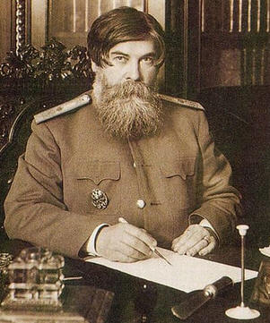
Бехтерев
Владимир
Михайлович
(1857-1927)
невропатолог и психиатр
основоположник рефлексологии и патопсихологического направления в России

Slide 25
Леон Абгарович Орбели
Константин Михайлович Быков
Борис Петрович Бабкин
Пётр Кузьмич Анохин
Петр Степанович Купалов

Slide 29
Экспериментальные методы:
Экстирпация
Фистульный метод
Метод катетеризации
Метод денервации
Методы, основанные на использовании инструментов и оборудования.

Slide 30
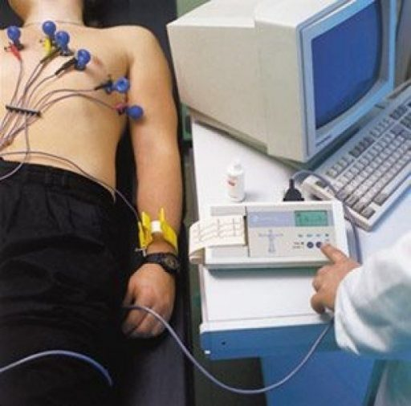
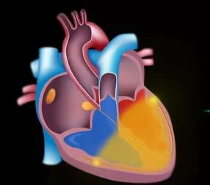
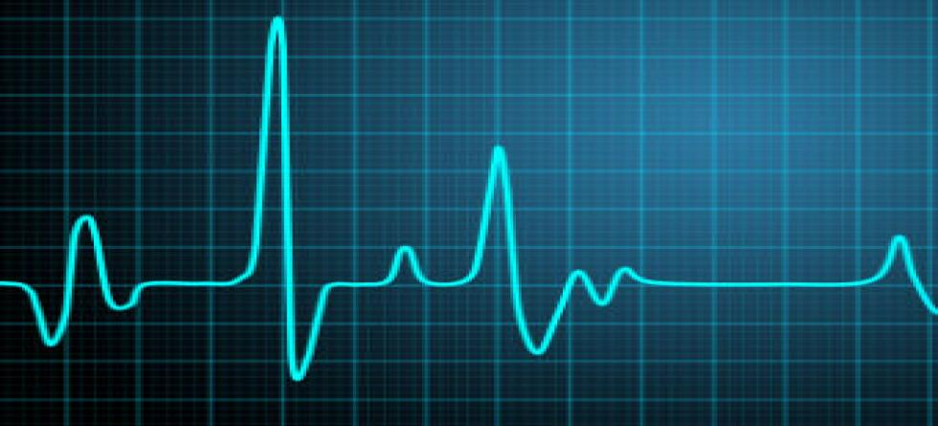
Графическая регистрация
Электрокардиограф

Slide 31
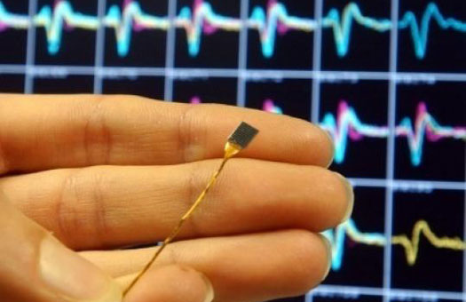
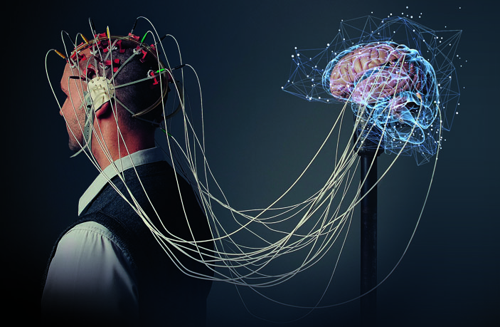
Микроэлектроды

Slide 32
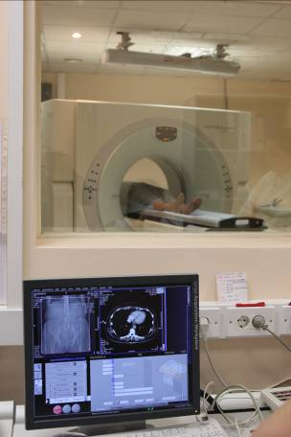
Радионуклидные методы физиологии

Slide 33
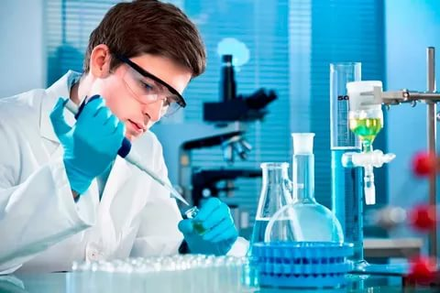
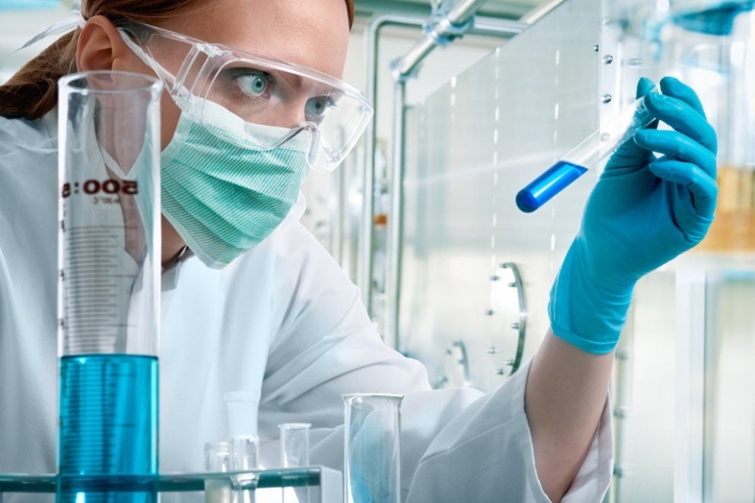
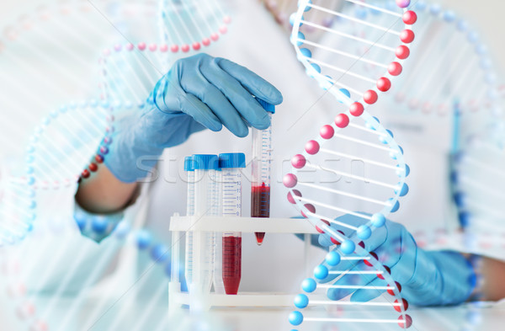
Химические и биохимические методы

Slide 34
Методы патологической физиологии
моделирование (на живом объекте и in vitro)
теоретический анализ.
Клинические исследования:
- биохимические;
- химические;
- физические;
- гистохимические;
- морфологические;
- статистические
и прочие

Slide 36
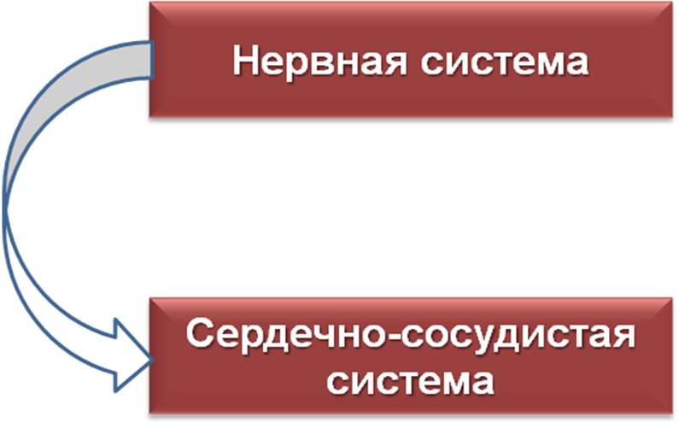
4. Основные понятия физиологии
Функция – проявление строго специализированной деятельности органа или физиологической системы
Регуляция функций - это целенаправленное воздействие одной подсистемы на состояние другой

Slide 37
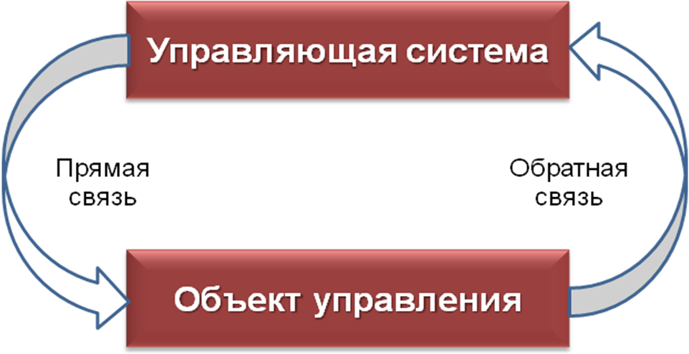

Slide 39
Механизмы управления:
нервные
гуморальные
единая нейро-гуморальная система регуляции
Функциональная система – это динамическое структурно-функциональное образование, работа всех элементов которого направлена на достижение полезного для организма в целом результата

Slide 41
Свойства функциональных систем:
динамичность – одни и те же органы и ткани входят в состав различных систем;
способность к саморегуляции – системы изменяют свою работу (распадаются) после достижения требуемого результата;
наличие обратной связи, которая обеспечивает регуляцию системы.

Slide 42
Адаптация – процесс приспособления организма к меняющимся условиям среды – общеприродным и производственным, социальным.
Адаптацией называют все виды врождённой и приобретённой приспособительной деятельности организмов с процессами на клеточном, органном, системном и организменному уровнях… Адаптация поддерживает постоянство внутренней среды организма, то есть гомеостаз.
Гомеостаз – совокупность скоординированных реакций организма, направленных на поддержание постоянства внутренней среды организма.

Slide 43
Физиологическая норма – это среднестатистический показатель параметров и характеристик жизнедеятельности здоровых людей, а также интервалы, в пределах которых они изменяются в соответствии с гомеостазом.

Slide 44
Принципы регуляции физиологических функций
•Множественность регуляторных контуров. Одиночных регулирующих контуров в живых структурах не существует, практически всегда имеются комплексы взаимодействующих между собой механизмов внутри одиночной клетки, внутри органа или системы органов и на уровне организма.
• Избыточность гомеостатического регулирования зависит от важности жизненного параметра. Чем более важен жизненный показатель, тем больше систем в организме используется для его регуляции.

Slide 45
Иерархия. Среди различных регуляторных контуров наблюдается иерархичность. Например, гипоталамус контролирует эндокринные функции клеток передней доли гипофиза, тропный гормон которой (АКТГ) в свою очередь контролирует функцию коры надпочечников, а выделяемый последней кортизол, принимает участие в поддержании (в дополнение к инсулину) уровня глюкозы в крови.
• Приоритеты. Поддержание постоянства внутренней среды — более важная задача, чем интересы клетки, группы клеток или отдельного органа.

